Slide 1
II LICEUM OGÓLNOKSZTAŁCĄCE IM. MARII SKŁODOWSKIEJ – CURIE W SANOKU
Notes:
Chcielibyśmy przyblizyc wam oferte naszej szkoły, opowiedzieć wam o niej i zachecic was do wyboru

Slide 2
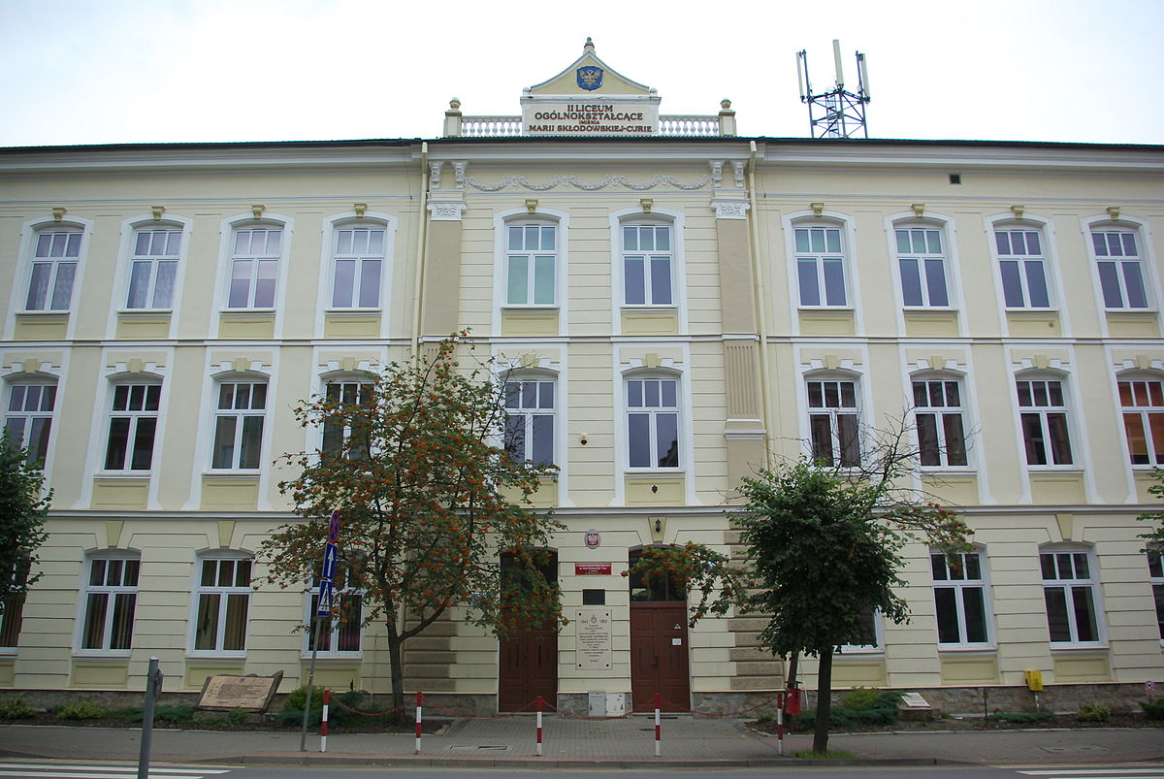
Budynek II LO

Slide 3
Absolwenci
Wychowankami II LO jest już kilka tysięcy absolwentów, którzy przynoszą chlubę naszej szkole
Nasi absolwenci z powodzeniem kontynuują naukę na różnych kierunkach studiów, ale utrzymują ciągły kontakt z macierzystym liceum.
Absolwenci naszej szkoły: Piotr Uruski (Poseł na Sejm RP), Artur Andrus (artysta kabaretowy) i wielu, wielu innych…

Slide 4
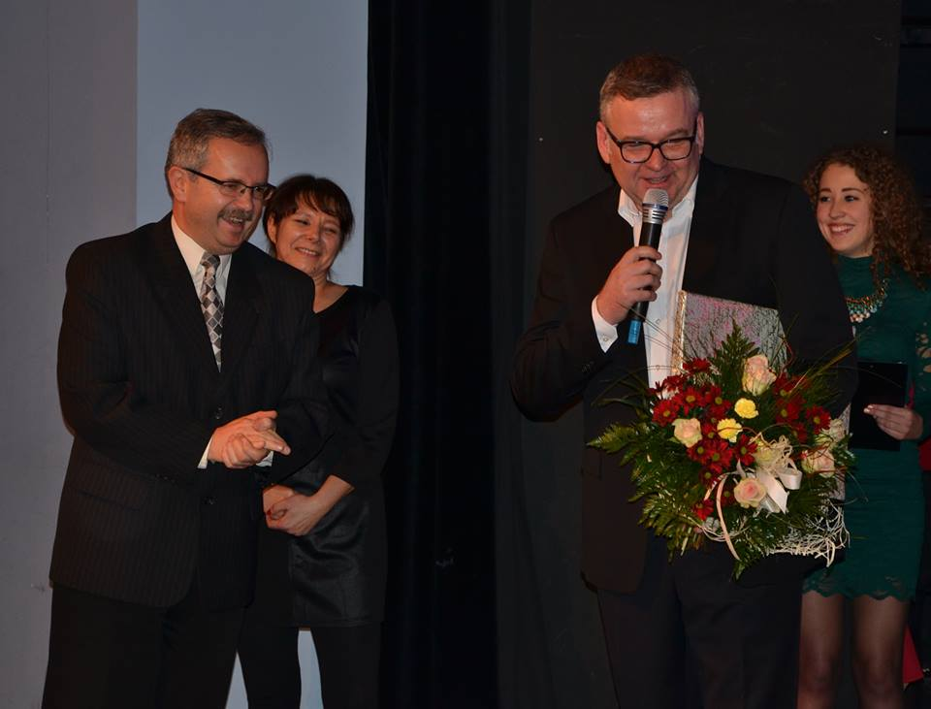
Absolwenci II LO
Artur Andrus

Slide 5
Ilona Adamska

Slide 6
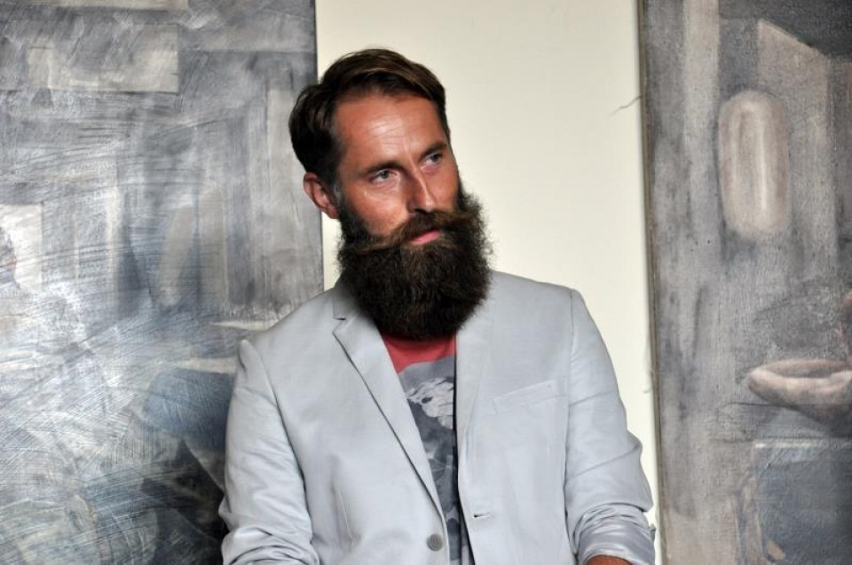
Sylwester Stabryła

Slide 7
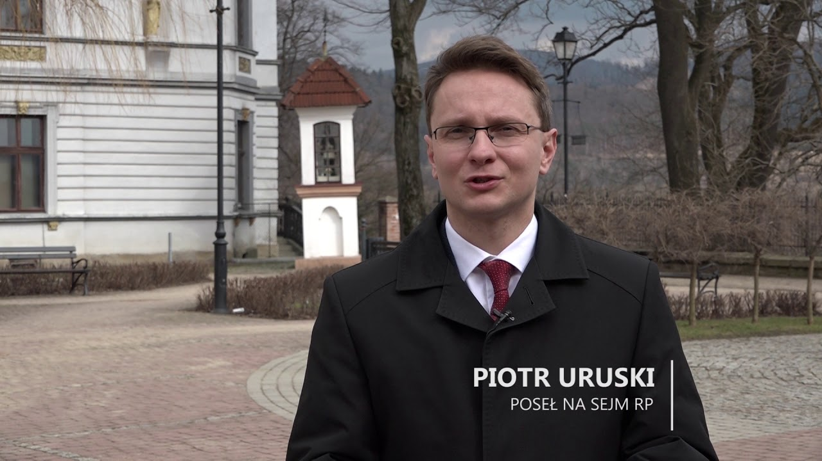

Slide 8
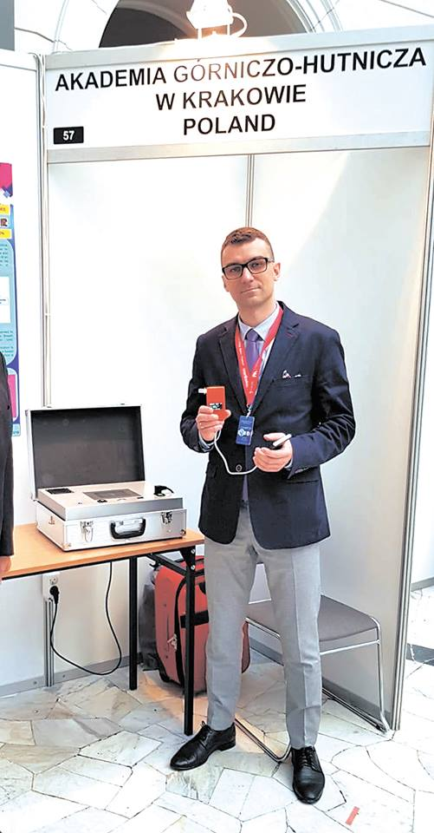
dr Artur Rydosz

Slide 9
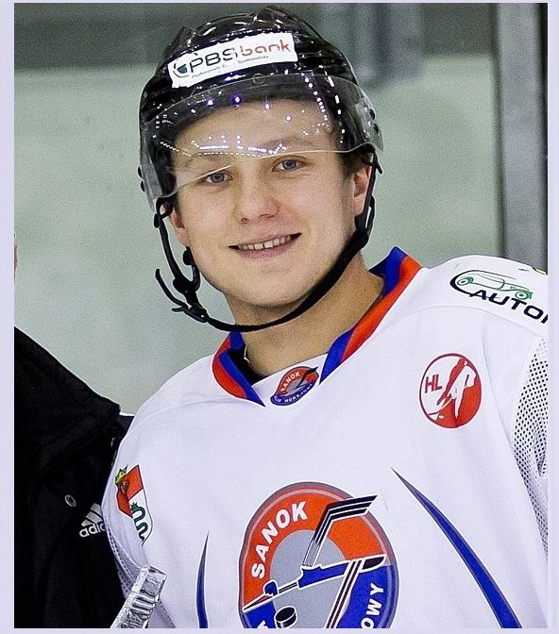
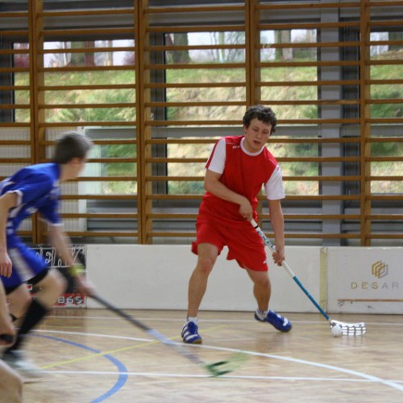
Radosław Sawicki

Slide 10
Naszą szkołę polecamy wszystkim, którzy:
planują dalsze kształcenie na studiach wyższych w kraju i za granicą
oczekują, że to szkoła przygotuje ich do matury i do podjęcia dalszego kształcenia
w szkole chcą odnaleźć impuls i podstawy do wszechstronnego rozwoju
chcą czuć się bezpiecznie w przyjaznej atmosferze
dbają o rozwijanie swoich pasji i zainteresowań
mają masę pomysłów lub nie mają jeszcze pomysłu „na siebie”
chcą „działać” dla siebie i innych

Slide 11
Możliwości wyboru dla ucznia liceum po 8 – letniej szkole podstawowej

Slide 16
Bardzo duży wybór stypendiów: naukowych, artystycznych, sportowych i socjalnych, np.
Stypendium Prezesa Rady Ministrów
Stypendium Marszałka Województwa Podkarpackiego dla uczniów szczególnie uzdolnionych
Stypendium Św. Mikołaja
Stypendium Powiatu Sanockiego
… i wiele innych
Obecnie nasza szkoła posiada 50 Stypendystów.

Slide 17
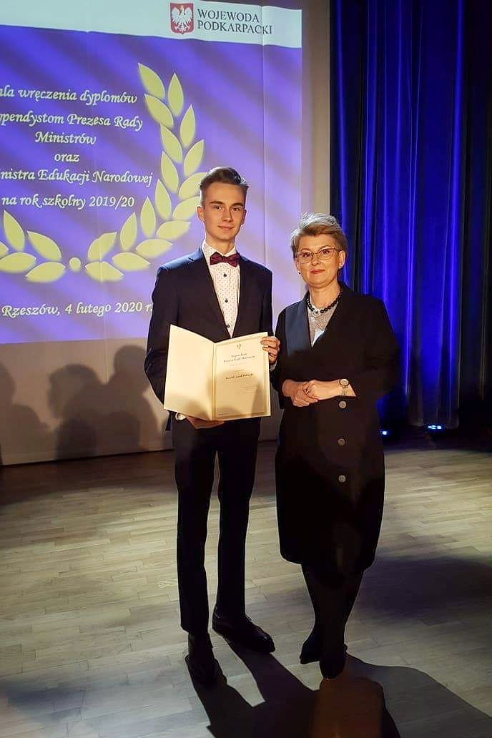
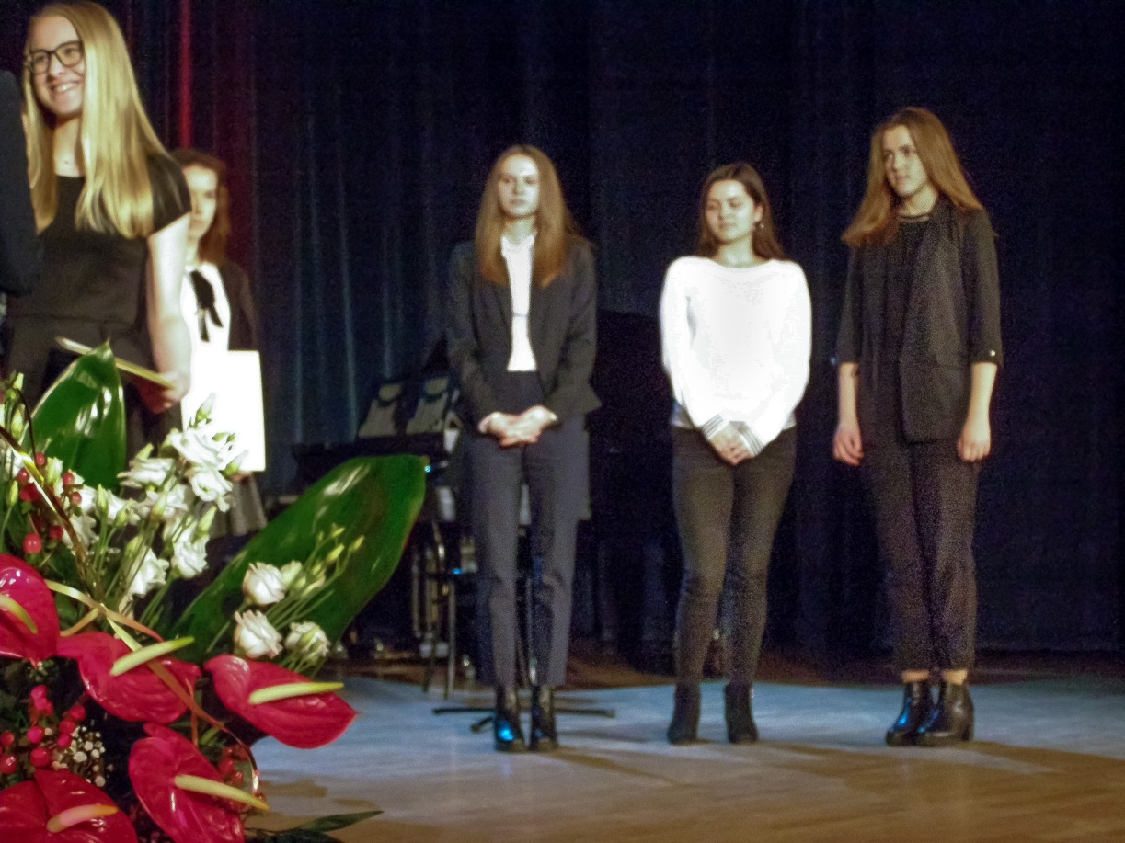

Slide 18
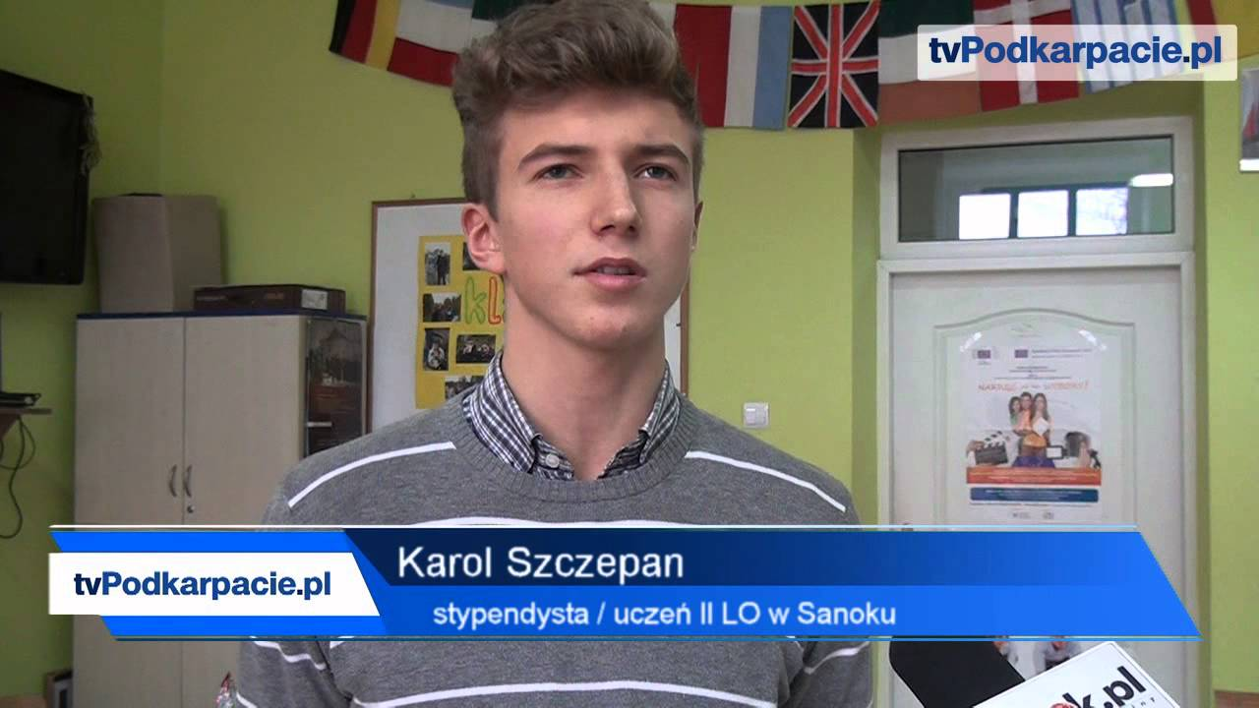
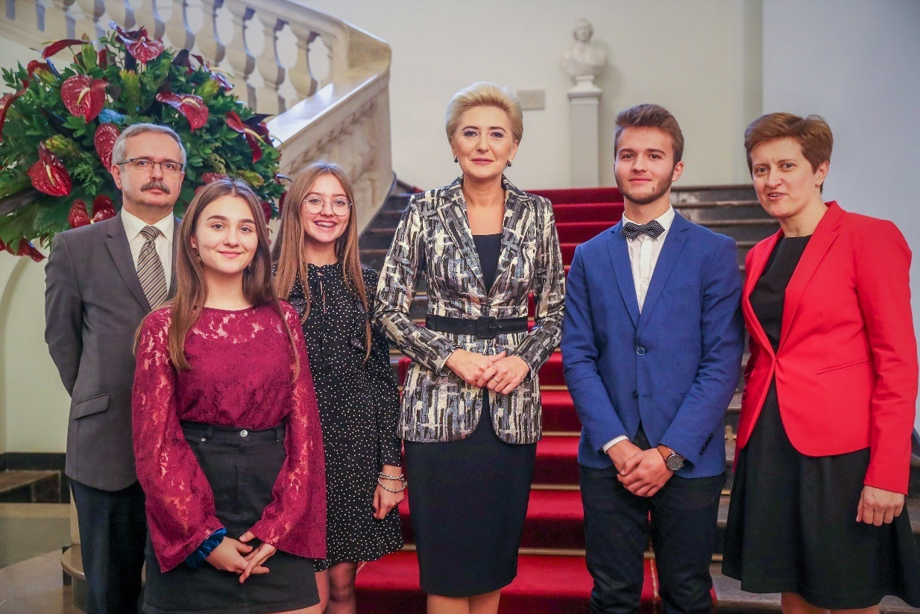

Slide 19
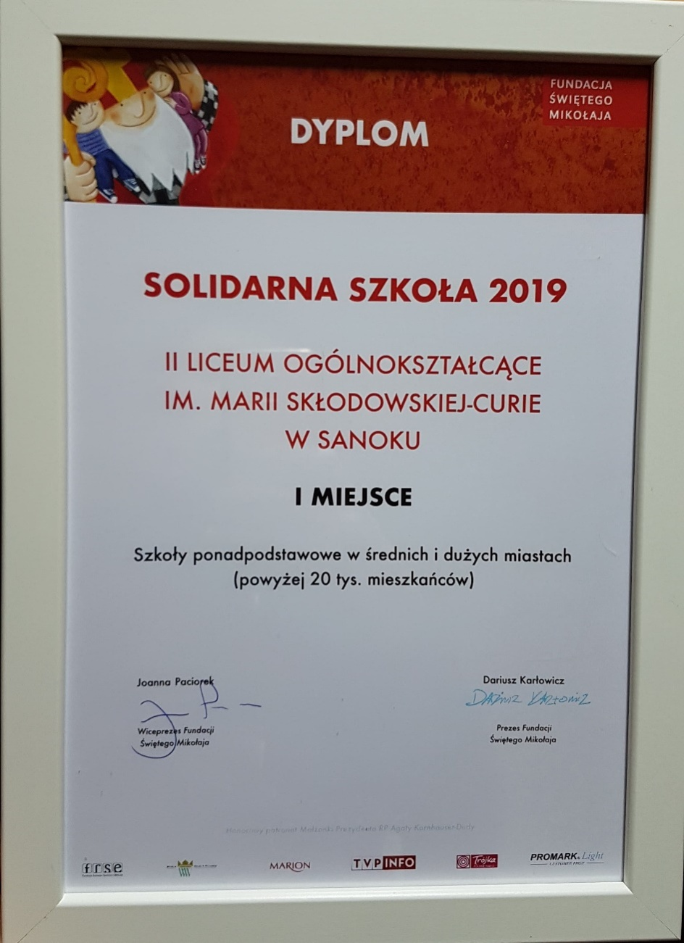

Slide 20
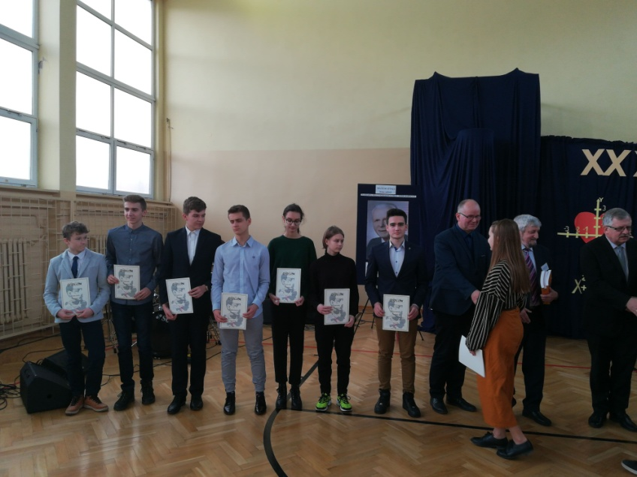
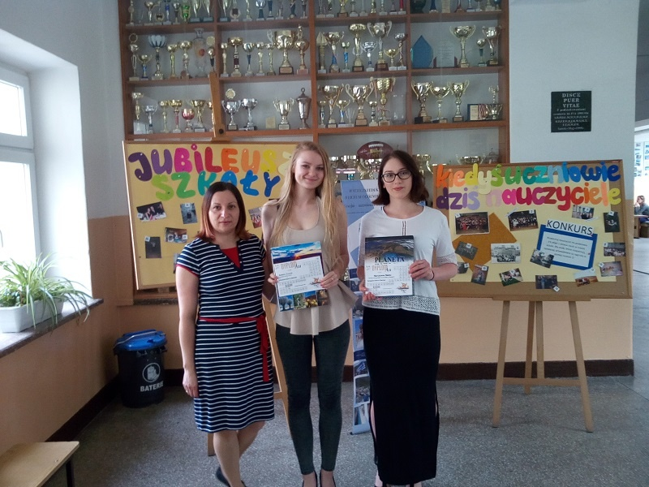
Możliwość sprawdzenia się w olimpiadach i konkursach przedmiotów z wielu dziedzin

Slide 21
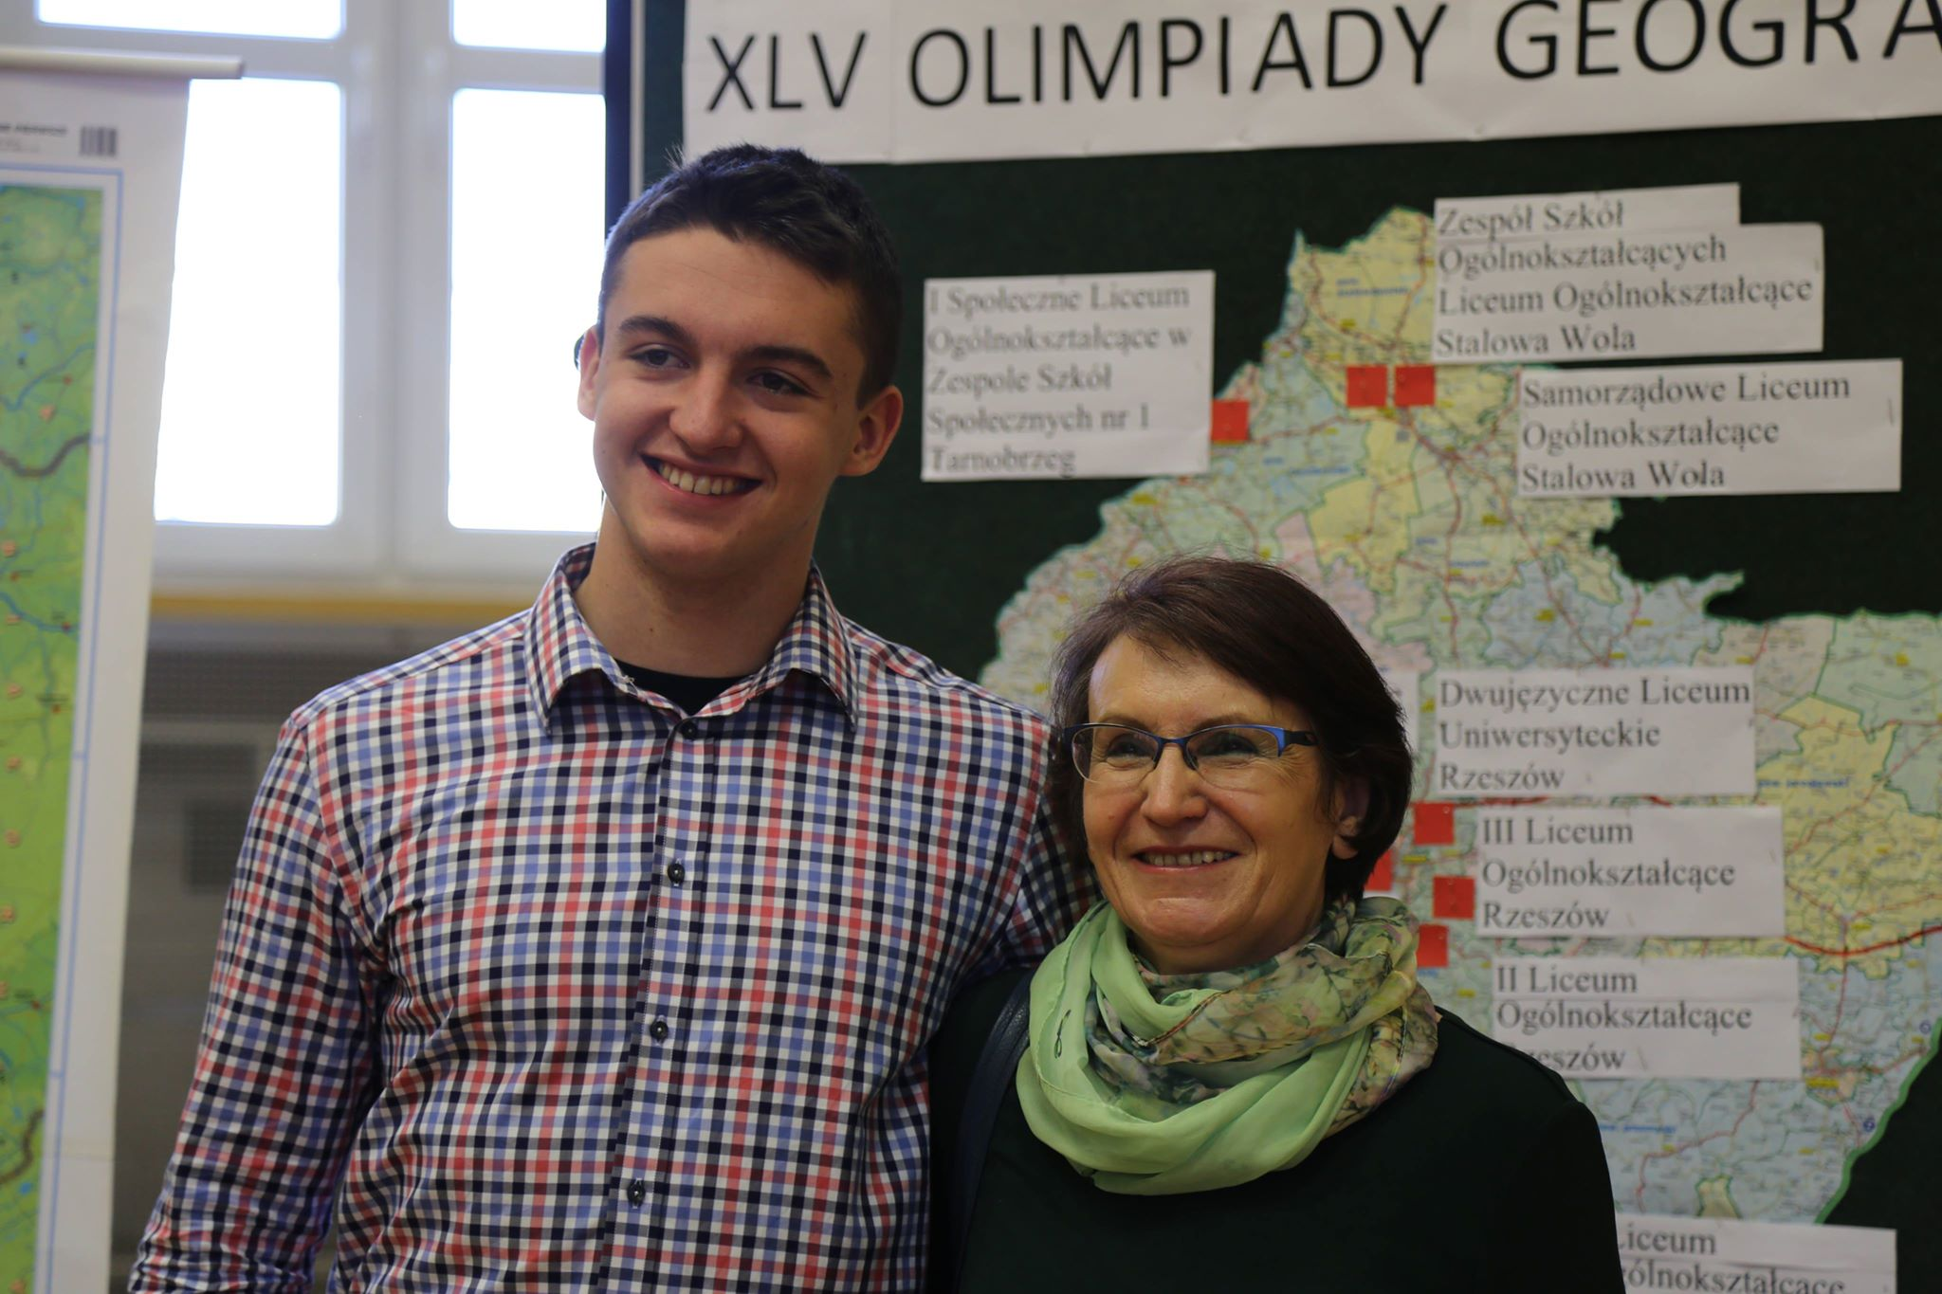
Radosław Fedak

Slide 22
Kamil Koczera

Slide 23
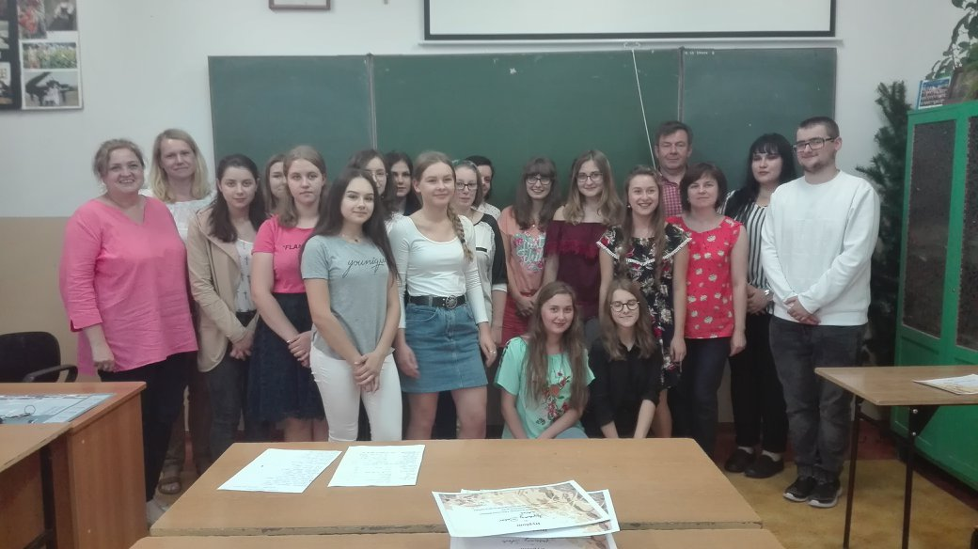
XXI edycja konkursu twórczości własnej

Slide 24
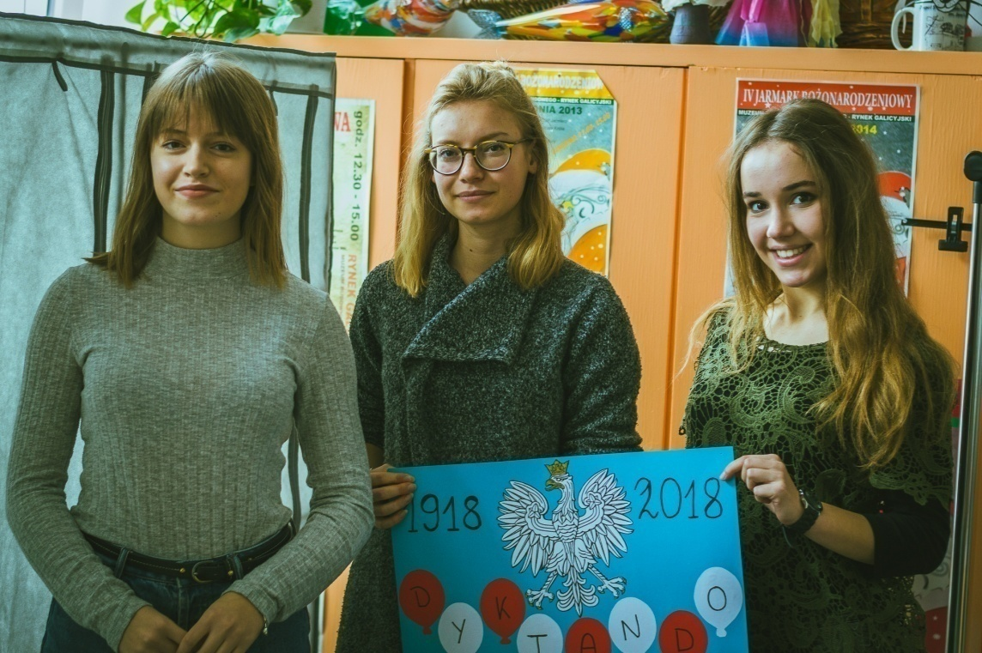
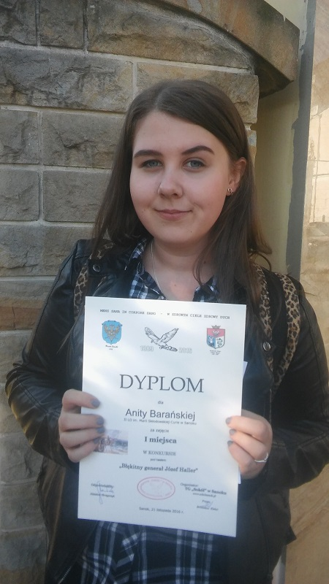
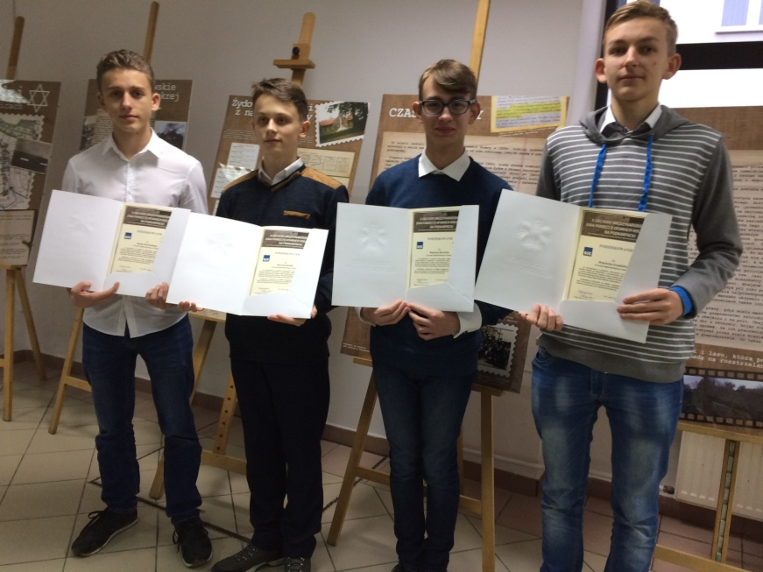

Slide 25
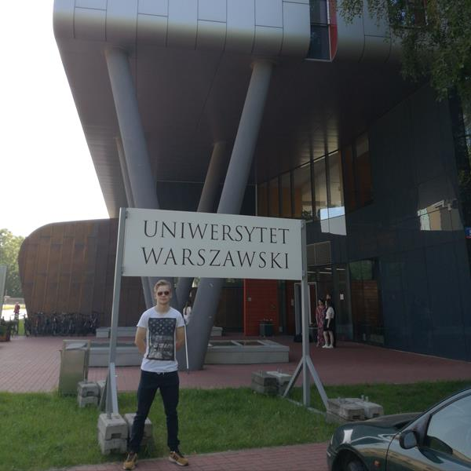
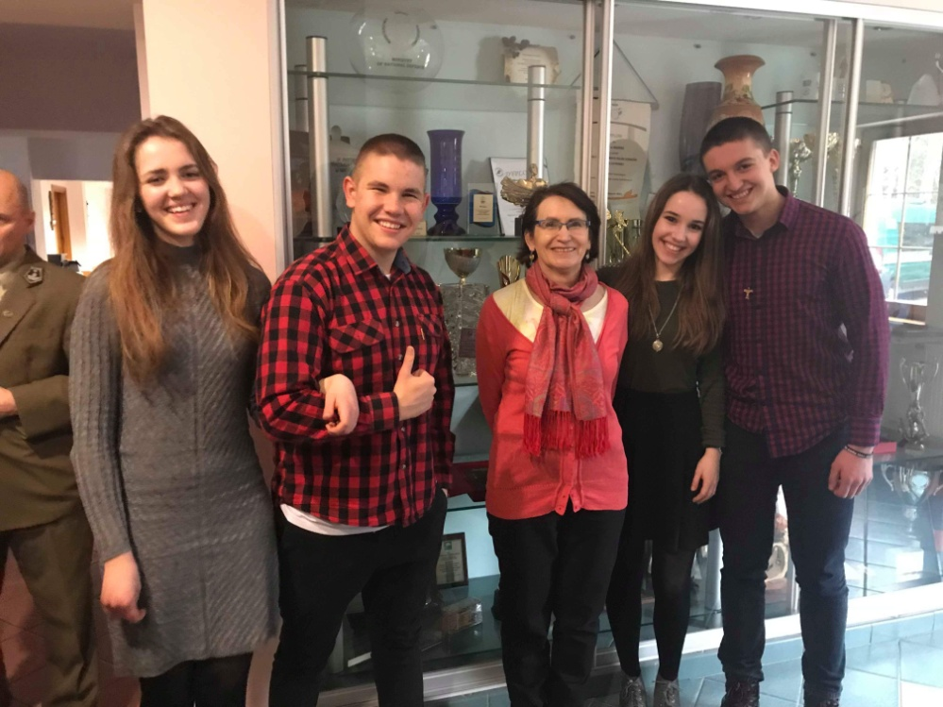
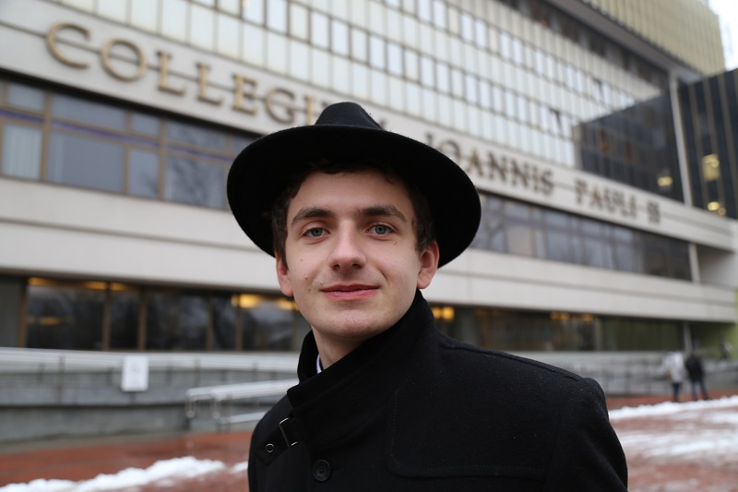

Slide 26
Koła zainteresowań
przedmiotowe,
teatralne,
artystyczne,
wokalno – instrumentalne
sportowe
chór (założony dwa lata temu) zajmujący wysokie miejsca w konkursach muzycznych

Slide 27
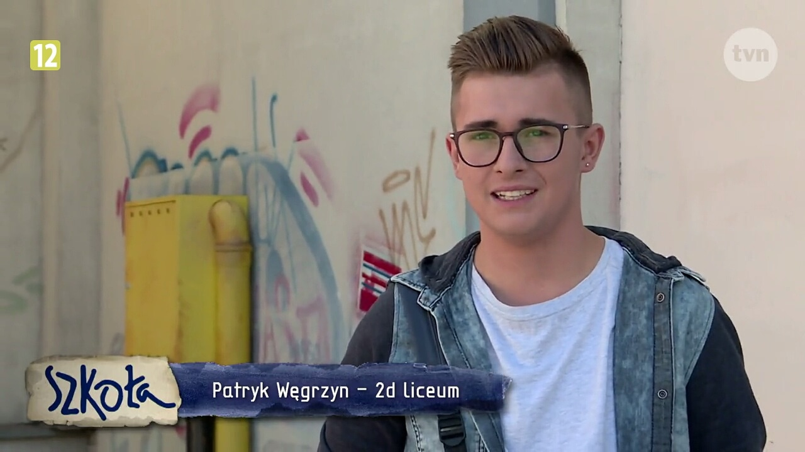
Sebastian Mandzelowski - przyszła gwiazda Hollywood

Slide 28
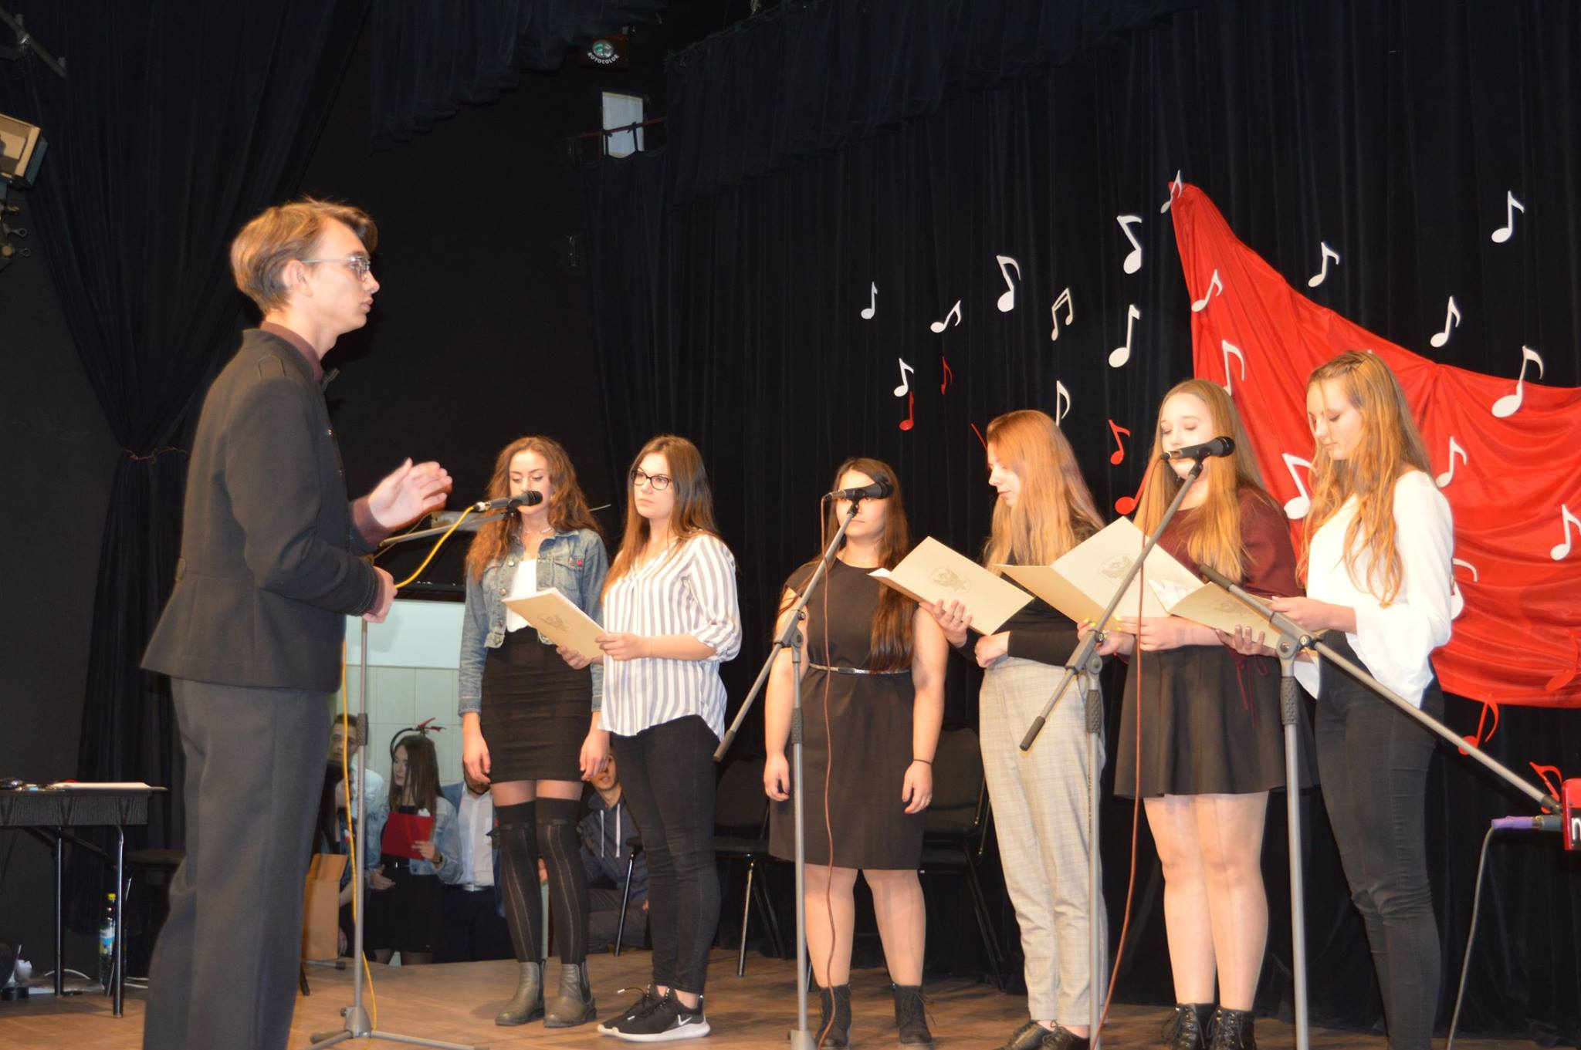
Szkolny chór

Slide 29
Szkolne koło teatralne

Slide 30
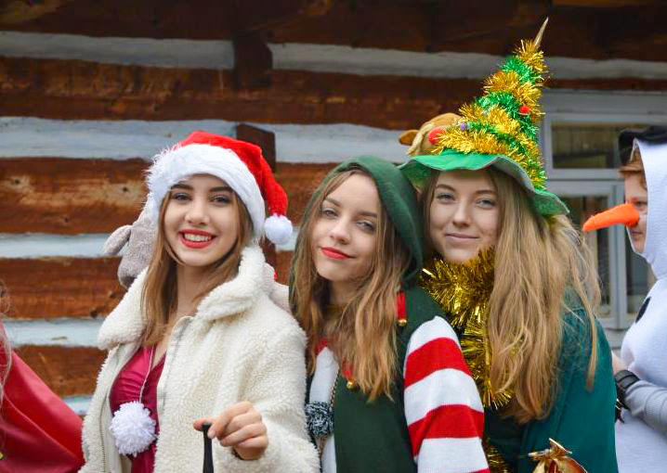
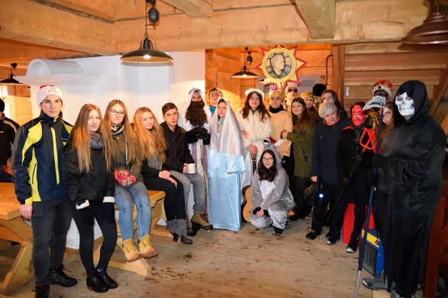

Slide 31
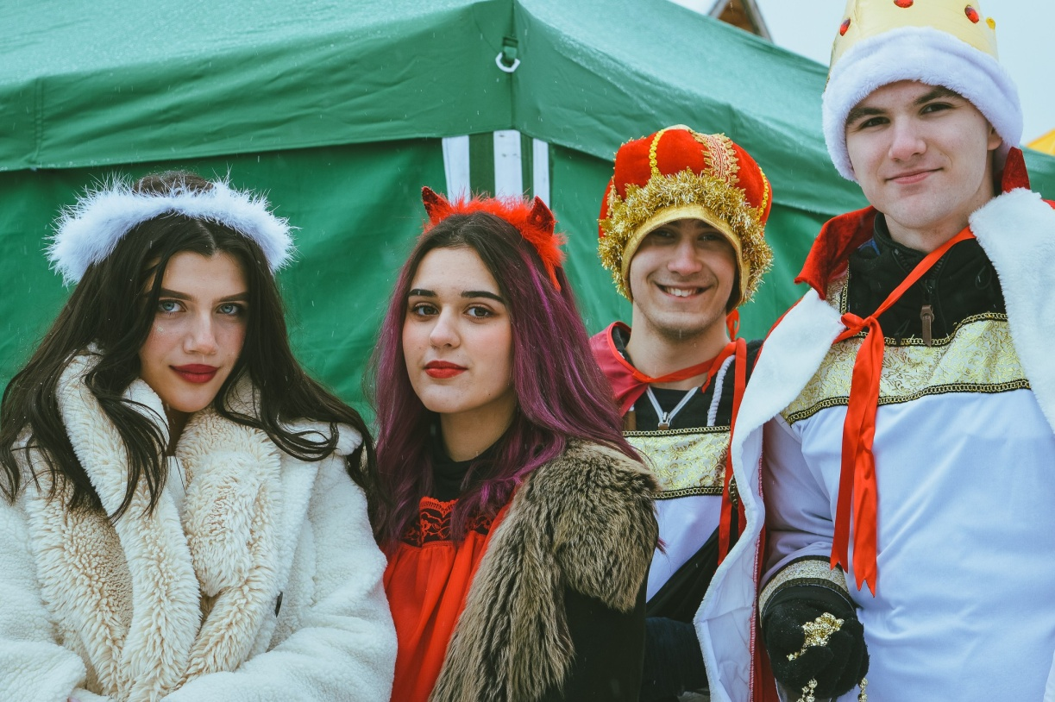
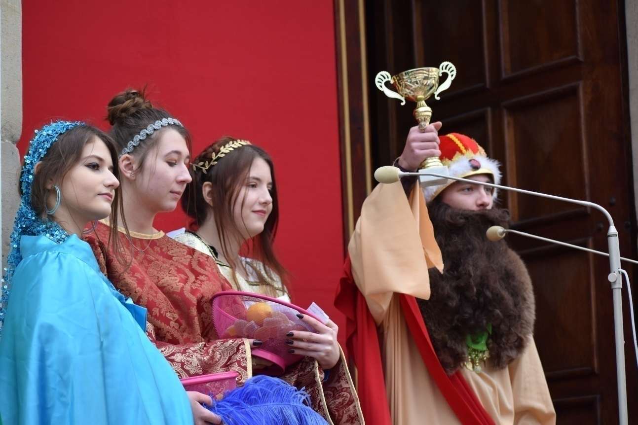

Slide 32
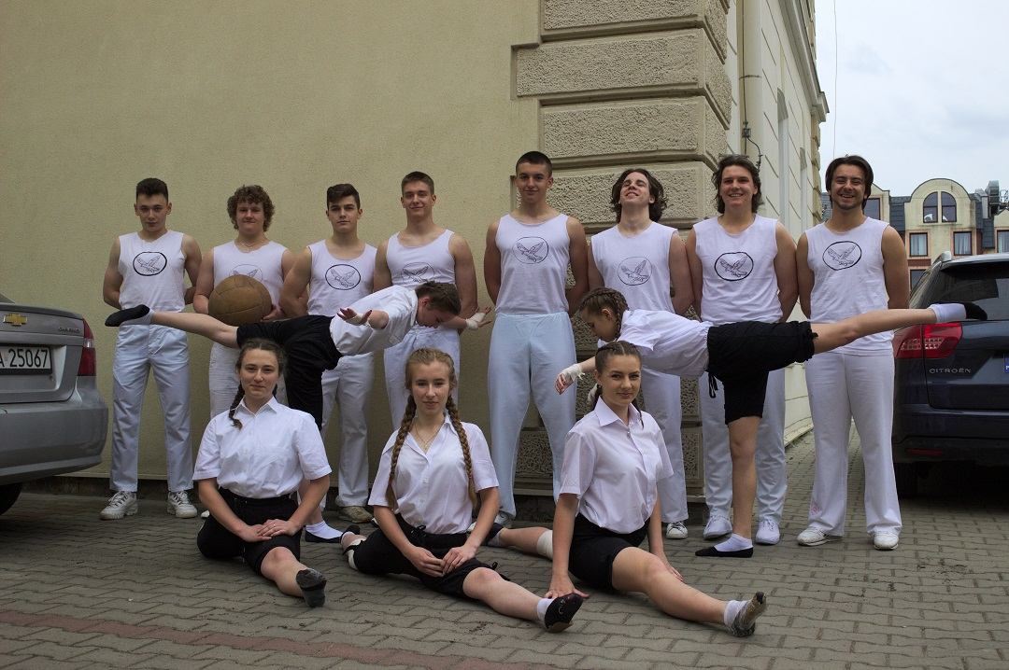
Parada niepodległości

Slide 33
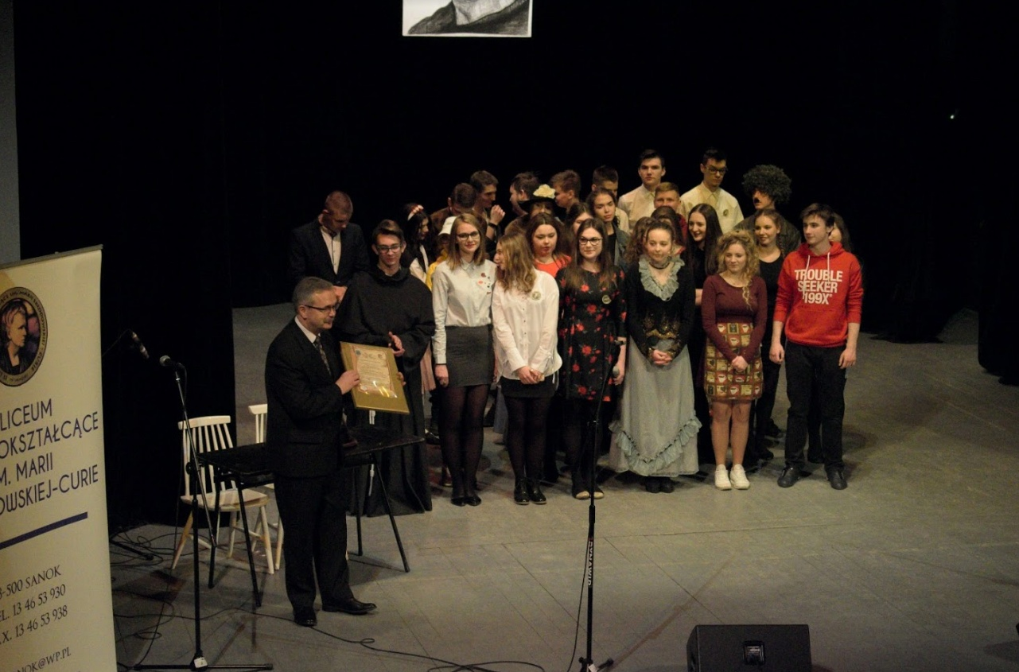
90. lecie szkoły

Slide 34
W ramach lekcji wychowania fizycznego oferujemy także: zajęcia turystyczne, basen, siłownię, narty, snowboard, łyżwy, góry, rejsy – żeglarstwo oraz uczestnictwo w meczach piłkarskich, piłki siatkowej i koszykówki odbywających się na terenie całej Polsce

Slide 36
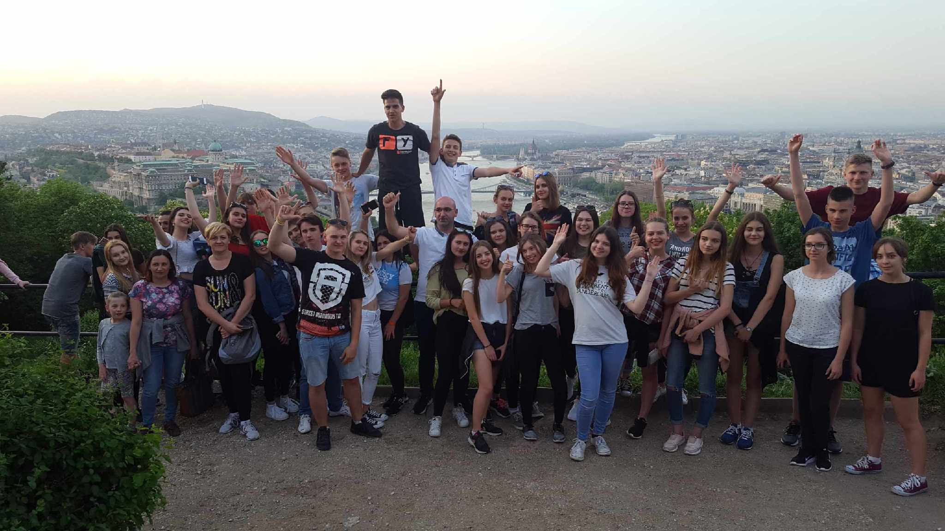
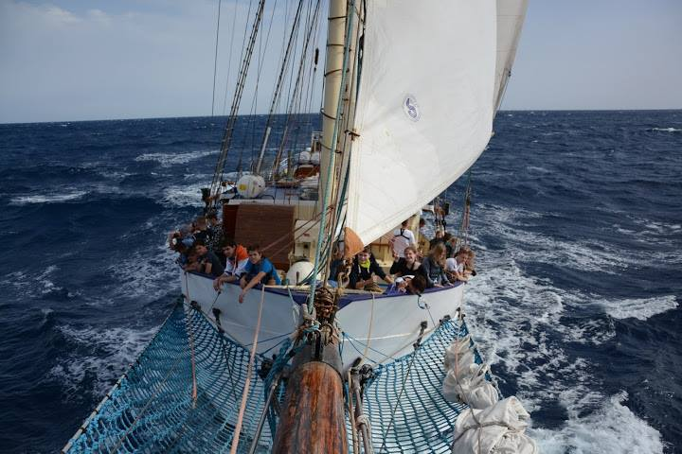
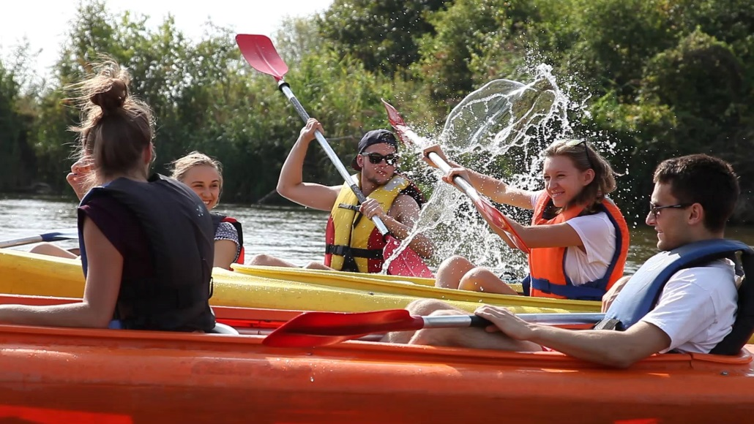
Wyjazdy integracyjne

Slide 37
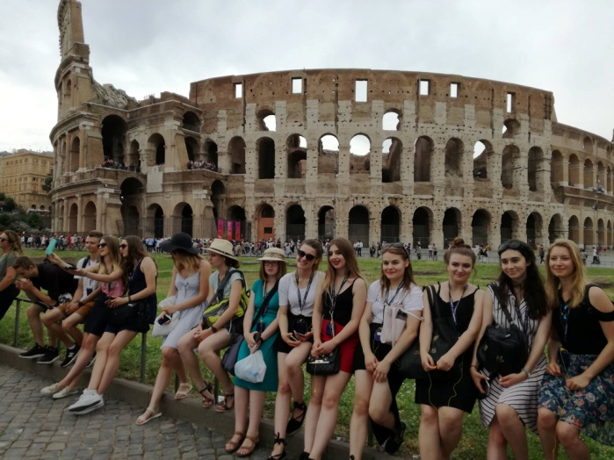
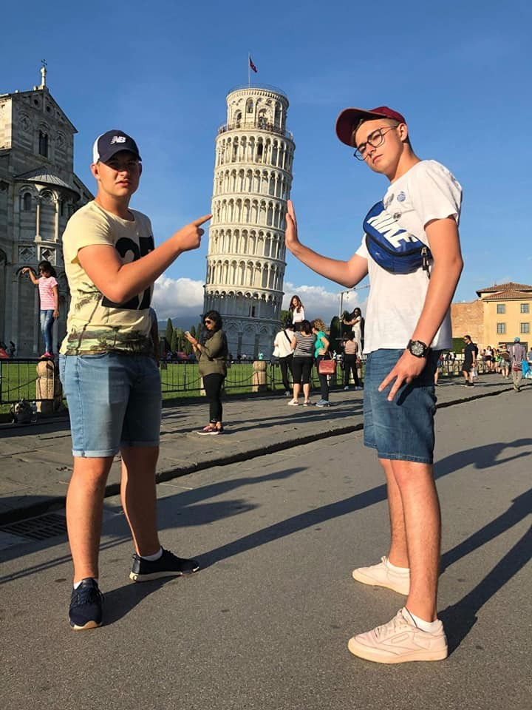
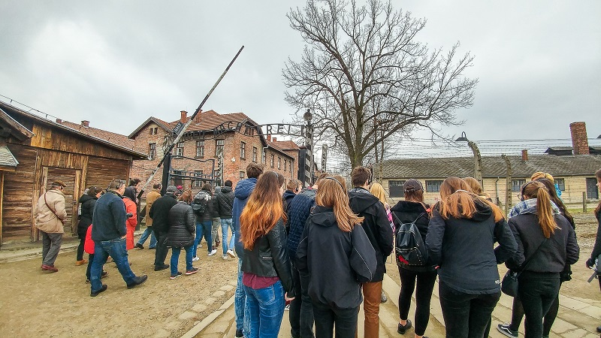
Wycieczki przedmiotowe: lokalne (w ramach lekcji), krajowe i zagraniczne

Slide 38
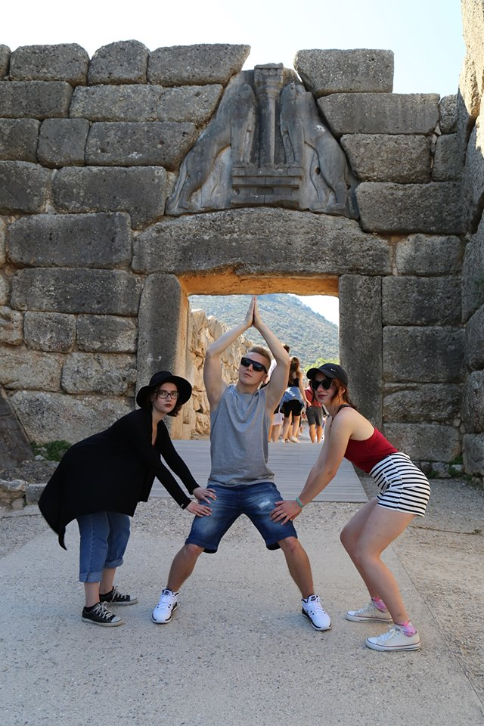
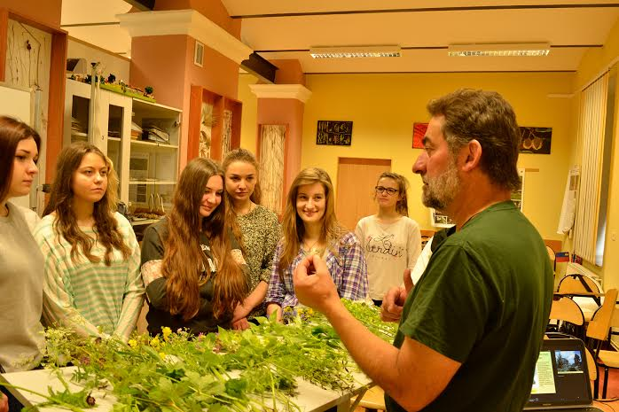

Slide 39
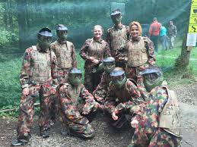
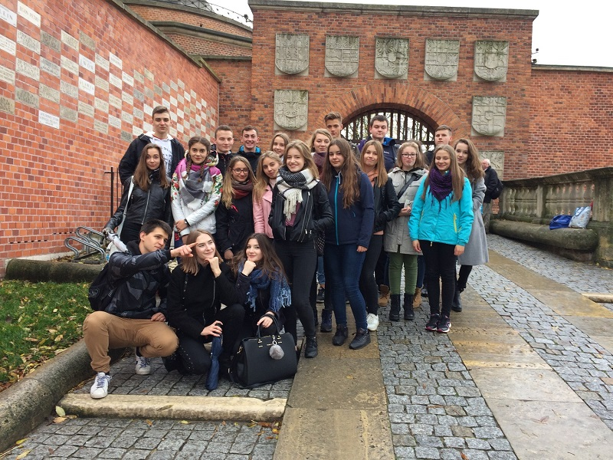

Slide 40
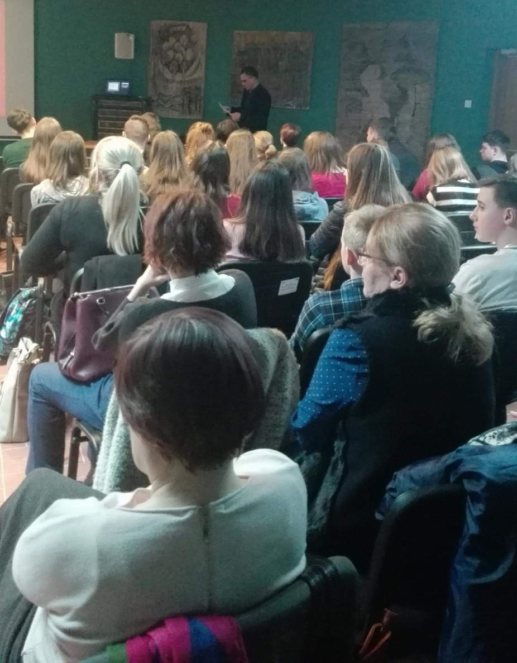
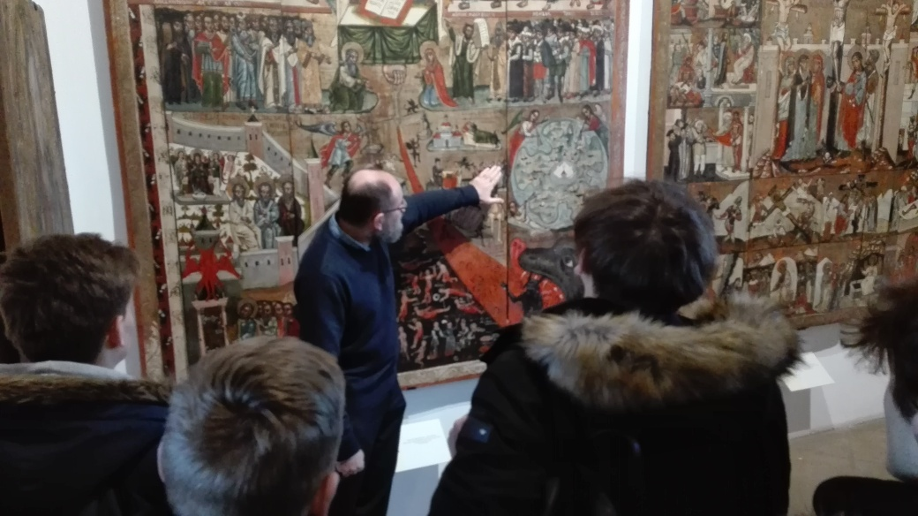

Slide 42
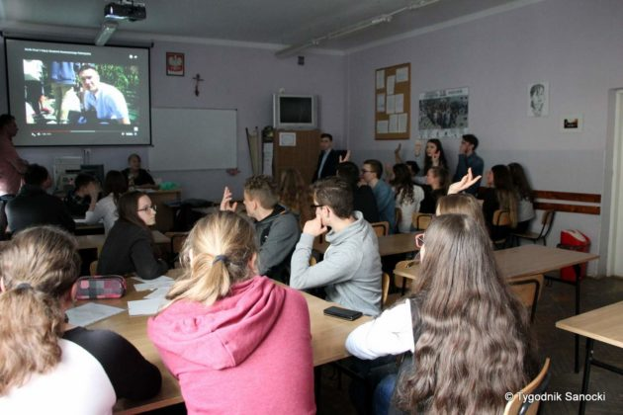
Ciekawe lekcje:

Slide 43
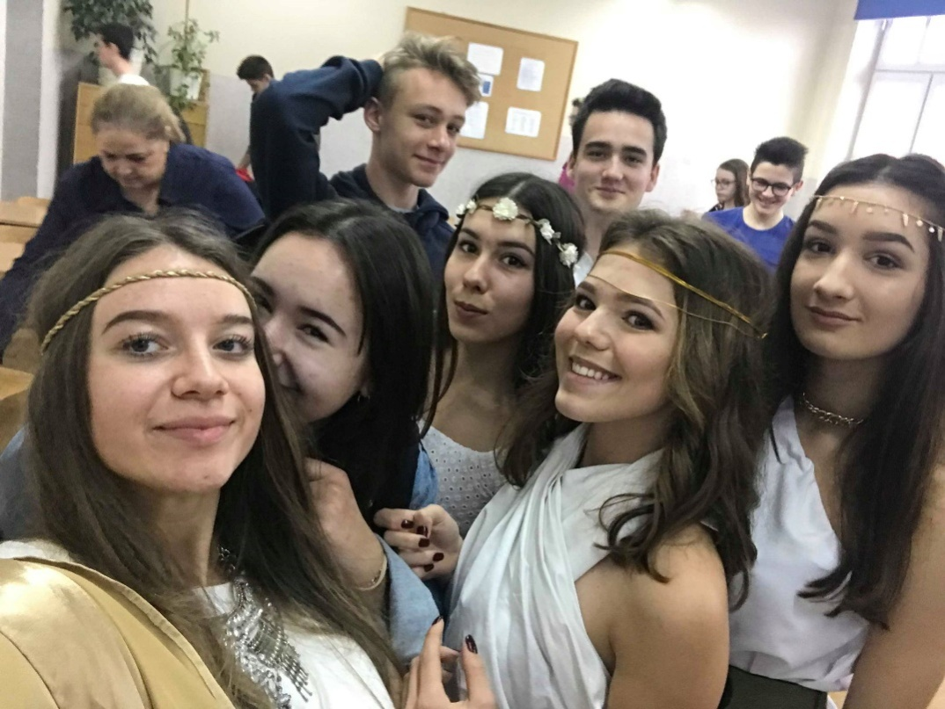
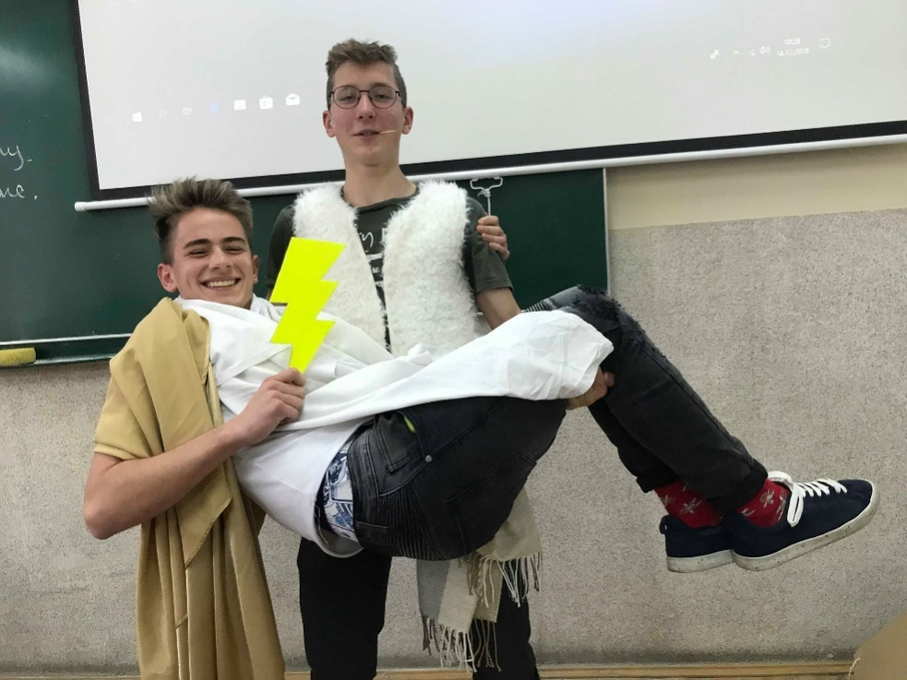
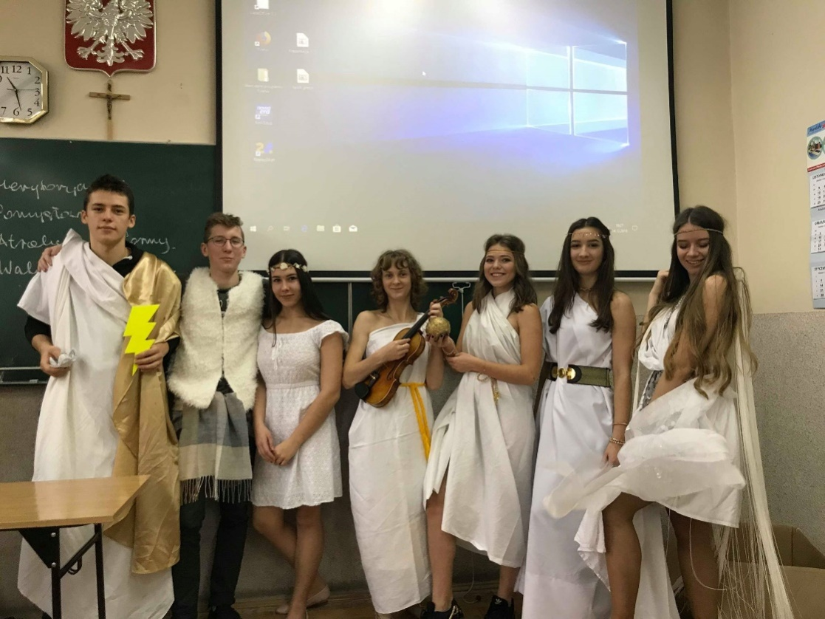

Slide 44
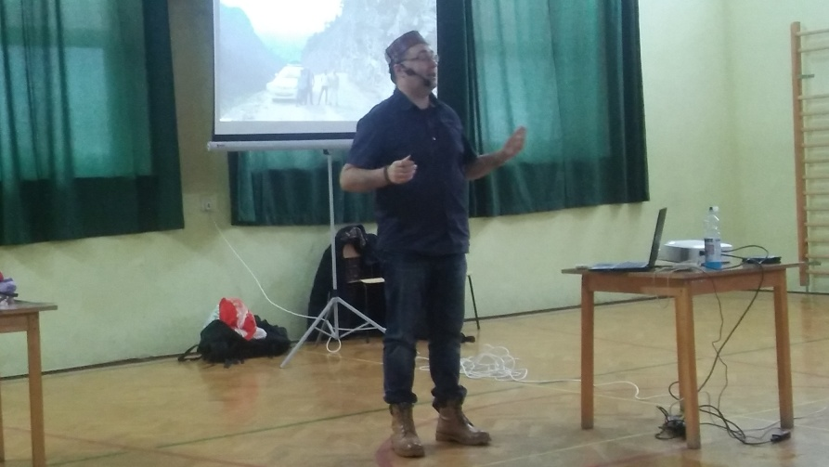
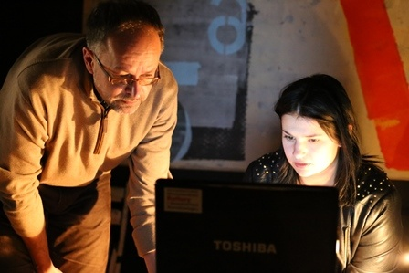
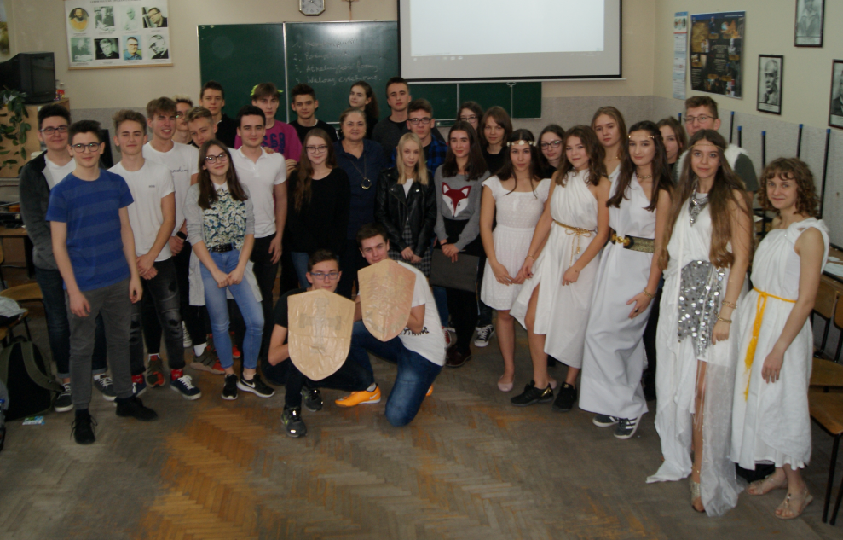
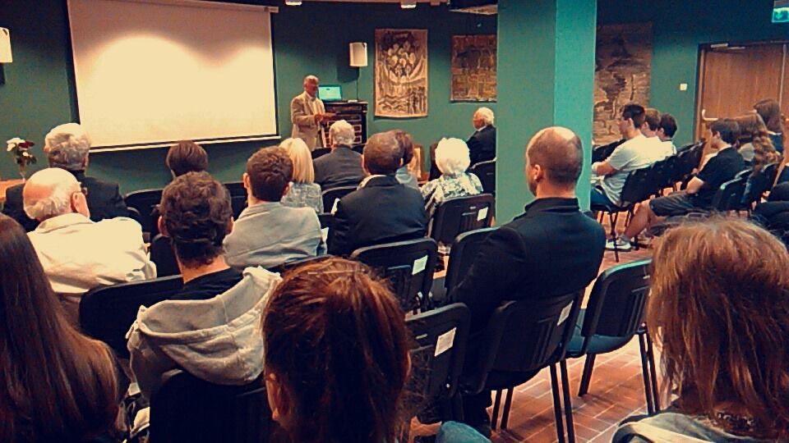
Udział w spotkaniach z ciekawymi ludźmi

Slide 45
Organizację spotkań, wykładów z wykładowcami i studentami najlepszych uczelni w Polsce.
Ostatnio w naszej szkole gościliśmy przedstawicieli Politechniki Warszawskiej.

Slide 46
Pracę na rzecz innych osób w ramach szkolnego wolontariatu.
Natalia Sobolak – wolontariusz roku

Slide 48
Różne formy kontaktów ze studentami m.in. w ramach AIESEC

Slide 49
MISTRZ POLSKI LICEALIADY W UNIHOKEJU CHŁOPCÓW

Slide 55
Społeczność II LO

Slide 57
Nasze atuty
wysoki poziom nauczania
wysoka zdawalność egzaminu maturalnego
wykwalifikowana kadra pedagogiczna z ukończonymi kursami egzaminatorów maturalnych
dobrze wyposażone klasopracownie
liczne koła zainteresowań
dobrze wyposażona biblioteka
bezpieczeństwo w szkole
otwartość na inicjatywy uczniów
wspieranie uczniów poprzez udział w programach stypendialnych
działalność charytatywna – prężnie działający wolontariat
dziennik elektroniczny
nagroda dla Absolwenta Roku
współpraca z różnymi instytucjami na rzecz środowiska lokalnego

